Slide 1
开源社区的数据分析管理工具
EasyGraph
网络(networks)是对事物之间关系的一种有代表性的建模方式，利用网络可以深入认识世界中的关联。社交网络、交易网络、知识图谱、交通网络、蛋白质互作网络等都是网络数据的典型应用。网络分析(Network Analysis)聚焦于在网络数据中分析实体间的关系，有着丰富的实际应用场景。
EasyGraph是复旦大学网络大数据实验室开发的开源网络结构分析工具箱。相比于现有的网络分析开源工具如igraph和NetworkX等，EasyGraph拥有多方面的优势:
1.利用Python/C++混合编程和并行计算技术提高了运行效率，具有比已有工具更好的运算速度和可扩展性
2.基于社会学的结构洞理论，针对社交网络分析，提供了多种结构洞挖掘方法
3.支持社团检测、中心度、联通子图、聚集系数等经典网络分析算法
4.支持DeepWalk、node2vec、LINE、SDNE等网络嵌入算法
5.支持网络可视化
6.内置多种经典网络数据集

Slide 2
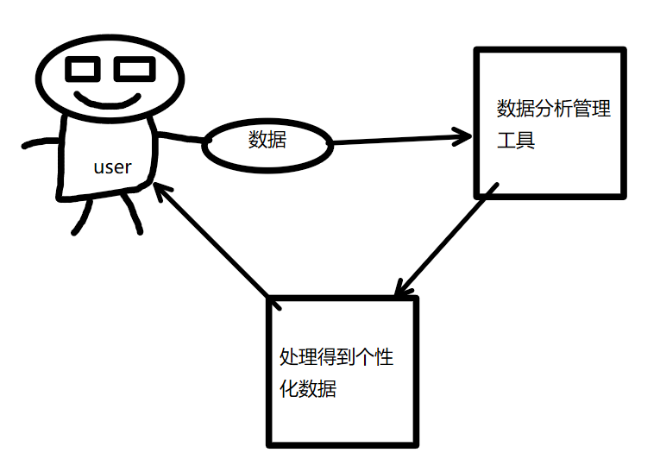
设计主题
设计初衷：目前大数据的应用已经非常广泛，但是针对小型企业或者个体经营的应用并不太多。针对上述用户，我们旨在制作一个方便大众化的一个数据分析工具/方案，方便个体户能轻松利用数据分析来达到自己所需的一些用户分析，从而达到个性化的用户服务方案。用户只需提供自己的数据就能方便的得到自己所需的数据分析结果。
明确分析目标 ：我们将以比赛所给出的开源数据为案例，利用EasyGraph等开源工具做出对社区人员、贡献者等的数据分析，选定一到多个开源项目作为分析对象。
下面我们用自己绘制的图片来展示我们的核心想法：

Slide 3
设计创新
2
4
利用数据分析的快速发展制作便捷数据分析工具
开源环境方便更多开发者实现功能更新
用户导入数据以得到想要的分析结果
实现对EasyGraph的普及和使用
1
3
一键上传数据 ：用户可以通过简单的拖放操作将自己的数据文件上传，极大地降低了技术门槛。
智能数据清洗 ：系统会自动检测并清洗数据中的错误和重复项，确保分析结果的准确性。
个性化分析模板 ：根据不同的行业和需求，提供多种预设分析模板，例如销售趋势分析、客户画像构建、库存管理等。用户可以根据自身情况选择合适的模板，快速生成所需分析。
可视化报告生成 ：分析完成后，工具能够自动生成易于理解的可视化报告，包括图表和关键指标。

Slide 4
1，数据库的兼容性 由于小型企业使用的数据库类型多样（如MySQL、PostgreSQL、MongoDB等），确保工具可以与各种数据库无缝集成是一个重大挑战。我们需要开发一个灵活的适配层，以便能够自动识别和连接不同的数据库，同时处理不同的查询语言和数据结构。 另一个挑战是数据迁移过程中的一致性和完整性问题，保证在多个平台之间进行数据交换时，不会出现数据丢失或格式错误的问题 2，数据初始化时的预处理 初始数据往往存在缺失值、异常值或格式不统一的问题，这就需要强大的数据清洗和预处理算法。我们的挑战是设计高效的算法，自动识别这些问题并建议相应的修复策略，以减少用户的手动干预。 此外，预处理时需考虑不同数据类型的处理需求，例如文本数据的去噪和分词，时间序列数据的平滑等，以确保多样化数据源的有效整合和分析。 3，不同维度的数据处理 跨维度的数据处理涉及到多个变量之间的关联分析与建模，挑战在于如何高效计算和存储这些高维数据，以减少计算时间并提高分析效率。尤其是在数据量大和维度高的情况下，计算复杂性可能快速增加。 同时，考虑到用户可能缺乏专业知识，使用友好的界面帮助他们配置维度分析也是一项重要挑战。 4，用户所需要的不同方向的数据分析结果 用户的需求可能对数据分析方向有很大差异，如何设计一个能够自动识别用户需求并生成相关分析结果的智能推荐系统将是一个技术挑战。这要求系统具备一定的机器学习能力，能根据用户以往的数据使用情况和偏好，提供个性化的分析风格和内容。
技术挑战

Slide 5
设计方案（功能需求）
设计一个开源社区的数据分析管理工具需要考虑多个方面，包括功能需求、技术架构、用户体验等。以下是一个初步的设计方案：
功能需求
数据集成
1、支持多种数据源的接入（如数据库、CSV、Excel、API等），提供数据采集和ETL（Extract, Transform, Load）功能。
数据存储
支持多种数据库（如MySQL、PostgreSQL、MongoDB等）作为数据存储后端。提供数据版本控制功能，以便追踪数据变化。
数据分析
提供可视化分析工具（如图表、仪表盘等）。支持基本数据操作（如聚合、筛选、排序等）。
报告与分享
生成分析报告并支持导出为多种格式（如PDF、Excel等）。提供报告分享功能，可以生成链接或嵌入代码。用户管理与权限控制支持多用户管理，设置不同的权限级别。日志记录功能，跟踪用户操作。
社区贡献
提供简单的插件机制，允许用户或开发者扩展功能。创建用户反馈和支持论坛，鼓励社区交流与合作。
设计支持多种设备访问（PC、平板、手机）。

Slide 6
设计方案（技术架构）
技术架构
前端技术
使用React、Vue或Angular构建用户界面。使用D3.js或Chart.js等图形库进行数据可视化。
后端技术
使用Node.js、Python（Flask/Django）或Java（Spring）作为后端框架。RESTful或GraphQL API设计。
数据库
选择关系型数据库（如PostgreSQL）用于存储结构化数据。可选NoSQL数据库（如MongoDB）用于存储非结构化数据。
数据处理
使用Pandas、NumPy等库进行数据处理和分析。考虑使用Apache Spark等大规模数据处理工具。Docker与容器化使用Docker来简化部署和环境管理。考虑Kubernetes进行集群管理。
注：前后端技术只对以后推广扩展时所作的方案，本次只负责数据分析的核心部分。

Slide 7
设计方案（用户体验设计）
用户体验设计
界面友好
确保用户界面简洁明了，易于导航。提供详细的使用文档和在线帮助。
响应式设计
设计支持多种设备访问（PC、平板、手机）。
互动性
提供实时数据更新功能，增强用户交互体验。设置数据筛选和查询功能以支持用户自定义分析。界面友好
直观的导航 ：采用清晰的导航栏，将主要功能模块（如数据集成、数据分析、报告生成等）分类，便于用户快速找到所需功能。使用面包屑导航，让用户能够随时了解自己所处的位置。
自定义功能
用户仪表盘 ：允许用户根据个人需求定制仪表盘，选择和排列自己关注的数据视图与图表。
主题和样式 ：提供不同的主题选项，用户可以根据个人喜好调整工具的外观。
反馈机制
实时反馈 ：用户在进行数据操作（如上传数据、生成报告等）时，提供实时状态反馈，例如进度条、成功提示或错误信息。
用户反馈渠道 ：设计简单易用的反馈表单，用户可以快速提交建议和遇到的问题，开发团队定期分析反馈并进行改进。
帮助与支持
集成支持文档 ：在应用内部集成详细的帮助文档和FAQs，用户可以快速找到问题的解决方案。
在线视频教程 ：提供教程视频，演示常见操作和功能使用，帮助用户更好地理解工具。
社区互动
用户论坛与讨论区 ：创建社区平台，让用户可以在这里分享经验、提出问题和给出建议，促进用户之间的互动与合作。
贡献与激励 ：考虑设立贡献奖励体系，鼓励用户提出功能建议或提交代码，通过社区活动增强用户的归属感。

Slide 8
设计方案（实施计划）
实施计划
需求分析与原型设计
需求调研
组织线上或线下的需求收集会议，邀请潜在用户、开发者和社区成员参与，深入了解他们的需求和痛点。
使用问卷调查和访谈方式收集反馈，确定核心功能和优先级。
开发与测试
进行代码评审，确保代码质量和一致性。持续集成与测试建立CI/CD（持续集成/持续部署）流程，自动化构建、测试和发布过程，以提高开发效率和发布频率。进行单元测试、集成测试和系统测试，确保应用的稳定性和功能的完整性。在开发中期发布Beta版本，邀请用户进行体验并收集反馈，快速修复发现的问题。
发布与维护
提供多种支持渠道（如电子邮件、讨论论坛、即时消息工具等），确保用户在遇到问题时能够迅速获得帮助。定期进行功能更新和bug修复，推出新功能时及时通知用户，保持用户对工具的兴趣。根据社区反馈和用户需求持续优化产品，建立反馈回路，确保工具始终符合用户期望。
宣传与社区建设
在社交媒体、技术社区、行业会议等平台宣传工具，提高知名度和用户量。撰写技术博文或案例研究，分享如何使用工具进行数据分析，提供真实的应用场景。建立项目维护团队，定期进行项目评估，制定长期发展计划，确保工具在技术上的前沿性和可持续性。定期发布用户调研报告，了解用户满意度和未来需求，为工具的迭代提供数据支持。

Slide 9
应用场景
1. 开源项目管理
贡献者分析 ：统计和可视化开源项目的贡献者数量、代码提交频率、功能需求等数据，以了解项目的活跃程度，吸引更多开发者参与。
问题跟踪 ：分析问题的提交和解决情况，识别哪些问题更常见，评估团队的响应时间和处理效率，从而优化项目管理流程。
2. 社区运营
用户行为分析 ：分析社区用户的访问行为和互动模式，了解用户的兴趣和需求，以提升用户体验和社区活跃度。
内容分析 ：监测社区论坛、博客和社交媒体的讨论趋势，分析热门话题，对内容进行优化和推荐。
3. 教育与培训
学习进度监控 ：对于开源课程或在线培训，分析学员的学习进度、参与度、考试成绩等数据，评估课程效果并进行改进。
技能评估 ：基于参与者在开源项目中的实际表现和贡献，分析其技能水平，以制定个性化培训计划。
4. 市场研究
趋势分析 ：通过分析开源项目在GitHub、GitLab等平台的星标、Fork和贡献者数量等数据，研究行业技术趋势，帮助决策者做出更明智的技术选型。
竞争分析 ：比较不同开源项目的受欢迎程度、活跃度和功能，帮助用户选择合适的开源工具。
5. 志愿者管理
志愿者参与度分析 ：实时跟踪志愿者的活动情况，包括时间投入、任务完成情况等，以便协调志愿者的工作。
激励与奖励 ：基于数据分析，识别表现优秀的志愿者，制定相应的激励措施和奖励方案，增强志愿者的参与感和归属感。

